Slide 1
DISTURBI DA USO DI SOSTANZE

Slide 2
Disturbi da uso di sostanze
Si parla di disturbo da uso di sostanze quando sono presenti alterazioni comportamentali, psicologiche e cognitive correlate all’assunzione più o meno continuata di una sostanza.
Il soggetto continua ad assumere tale sostanza nonostante ricorrenti o persistenti problemi sociali o interpersonali causati o esacerbati dagli effetti della sostanza.
Possono instaurarsi fenomeni di:
Tolleranza → 1. bisogno di incrementare le dosi della sostanza per raggiungere l’intossicazione o l’effetto desiderato; 2. effetto notevolmente diminuito con l’uso continuativo della stessa sostanza
Astinenza → 1. caratteristica sindrome di astinenza della sostanza specifica; 2. la stessa sostanza è assunta per attenuare o evitare i sintomi di astinenza

Slide 3
Disturbi da uso di sostanze
Dipendenza fisica: sviluppo di tolleranza (tendenza all’aumento delle dosi) e di sd da astinenza.
Sindrome da astinenza: segni e sintomi che insorgono dopo la brusca sospensione dell’uso della sostanza. I sintomi tendono ad essere opposti rispetto a quelli che sono prodotti dalla esposizione acuta alla sostanza
  causa di ricaduta a breve termine e di comportamenti compulsivi alla ricerca della sostanza
Craving (dipendenza psicologica): intenso desiderio di riesperire gli effetti di una sostanza psicoattiva. Si definisce craving il desiderio irresistibile, intrusivo di assumere una sostanza, che comporta la perdita di controllo e la messa in atto di una serie di azioni tese alla sua soddisfazione
  causa di ricaduta dopo lungo periodo di astinenza

Slide 4
Doppia diagnosi
Tipo I: Disturbo psichiatrico à Abuso di sostanze
  Autoterapia ?
Tipo II: Abuso di sostanze à Disturbo psichiatrico
  Danno sul SNC (acuto, cronico)
Tipo III: Copresenza dei due aspetti che hanno un’eziologia indipendente

Slide 5
Classificazione
DEPRESSORI
Alcol, Barbiturici, Cloralio, Meprobamato, Benzodiazepine
OPPIOIDI
Oppio e derivati: eroina, morfina, codeina
Derivati di sintesi: meperidina, metadone, fentanil
Agonisti parziali ed agonisti-antagonisti: pentazocina, buprenorfina
PSICOSTIMOLANTI
Cocaina
Amfetamine e derivati: destroamfetamina, metamfetamina, metilfenidato
Nicotina e Caffeina
CANNABINOIDI
Tetraidrocannabinolo

Slide 6
INALANTI
(solventi volatili)
Toluene, Acetone, Benzene, Tricloroetilene, 1,2 dicloropropano, Idrocarburi alogenati, Nitriti organici (popper)
ALLUCINOGENI CLASSICI
LSD, Mescalina, Psilocibina, Dimetiltriptamina, Fenciclidina, Ketamina
ALLUCINOGENI AMFETAMINICI E “DESIGNER DRUGS”
MDMA, (“ecstasy”), MDEA, MMDA, DOM, PMA, 2-CT-2, 2-CT-7

Slide 7
Epidemiologia
Alcolismo
Nel nostro paese il consumo di alcool inizia generalmente attorno ai 15 anni e successivamente diventa regolare attorno ai 18 anni.
Per quanto riguarda la Dipendenza alcolica la percentuale di popolazione affetta da questo disturbo si aggira attorno al 10-15%.

Slide 8
Alcolismo
DISTURBI DA USO DI ALCOOL
DISTURBI INDOTTI DALL’ALCOOL
Acuti:
  Intossicazione
  Delirium tremens
Cronici:
  Demenza persistente
  Disturbo amnestico persistente
  Disturbo psicotico indotto
  Disfunzione sessuale indotta
  Disturbo del sonno indotto

Slide 9
Alcolismo
Intossicazione alcolica
Disinibizione comportamentale
(= aggressività, sessualità)
Labilità emotiva
Scarsa critica
Sintomi fisici variabili
- Incoordinazione motoria
- disartria
- nistagno

Slide 10
Delirium tremens
Il delirium è una sindrome mentale organica caratterizzata da disturbi globali della sfera cognitiva (attenzione, pensiero, memoria, orientamento, percezione) e con alterato stato di coscienza, agitazione o ritardo psicomotorio.
Disturbi psichici
disturbo di coscienza
disorientamento rispetto all’ambiente
microzoopsie
delirio professionale
Disturbi somatici
tremore a scosse ampie
sudorazione profusa
ipertermia

Slide 11
BENZODIAZEPINE
Gruppo più ampio di sostanze di cui si fa un utilizzo improprio
In particolare lorazepam e diazepam, solitamente a partire da legali prescrizioni del medico o da furti nelle farmacie
Possono essere assunte singolarmente come sostanza di scelta oppure per potenziare l’effetto degli Oppioidi.
Fenomeni di tolleranza alle benzodiazepine si possono verificare con dosaggi giornalieri crescenti di 50-100 mg di diazepam
Dopo appena tre settimane di uso continuativo, se sospe bruscamente può insorgere astinenza caratterizzata da:
  ↑ ansia
  ipersensibilità alla luce ed ai rumori
  allucinazioni
  confusione mentale

Slide 12
Oppiacei
Producono un sentimento di piacere intenso ma fugace. I sintomi legati all’astinenza da Oppioidi cominciano poche ore dopo l’ultima dose, raggiungono il culmine dopo due o tre giorni e scompaiono nell’arco di una settimana.

Slide 13
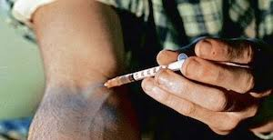
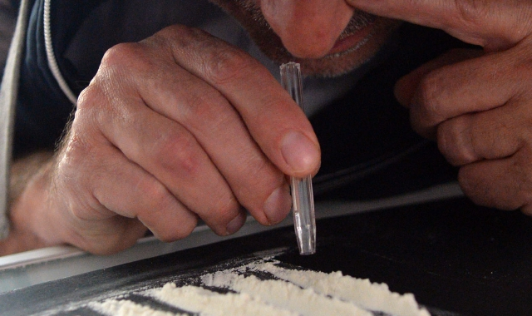
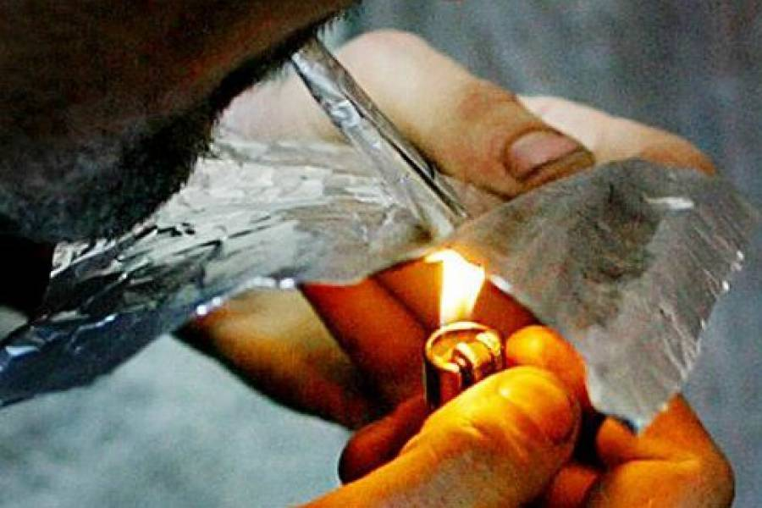
Oppiacei
VIE DI ASSUNZIONE DELL’EROINA
INIETTATA
INALATA
Sniffare eroina
FUMATA
"Chasing the dragon“ fumo di eroina

Slide 14
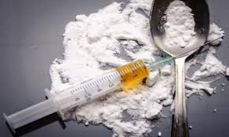
Oppiacei
ASTINENZA
Sindrome intensa e di lunga durata (6-12 h dopo ultima dose, picco dopo 2-3 giorni, risoluzione in 7-10 giorni)
  Nausea / Vomito
  Midriasi
  Sudorazione
  Diarrea
  Febbre
  Insonnia
Terapia dell’astinenza: Farmaco d’elezione: metadone
INTOSSICAZIONE
Iniziale euforia seguita da apatia
Rallentamento psicomotorio
Sonnolenza
Difficoltà a parlare, parola abburattata
Miosi pupillare
Vomito e stipsi

Slide 15
Oppiacei
  Il rischio maggiore dell’ uso e.v. è l’OVERDOSE che può essere accidentale o deliberata
La morte per overdose può essere rapida
Un’ overdose dovrebbe essere sospettata in ogni paziente con “pinpoint pupils” (pupille miotiche, a capocchia di spillo!) e depressione respiratoria
La somministrazione immediata di un antagonista degli oppioidi (Naloxone, Narcan ®) può salvare la vita!

Slide 16
Allucinogeni
Definite anche psichedeliche o psicomimetiche
Classificazione
Naturali:
  Psilocibina (funghi)
  Mescalina (cactus)
Manifestazioni: perdita di contatto con la realtà, allucinazioni
Dipendenza ed abuso: rari
Di sintesi:
  Dietilamide dell’acido lisergico (LSD)
  Ketamina

Slide 17
Psicostimolanti
Classificazione
Naturali: cocaina
Di sintesi: amfetamine
Manifestazioni: sostanze euforizzanti, energizzanti e socializzanti
Via di somministrazione: usualmente le amfetamine vengono assunte in cpr mentre la cocaina viene inalata (anche e.v. o fumo)
Rischi per la salute: eventi cardiaci e cerebrovascolari (vasocostrizione ?), aritmie, miocardiopatia da uso protratto, crisi comiziali, perforazione del setto nasale

Slide 18
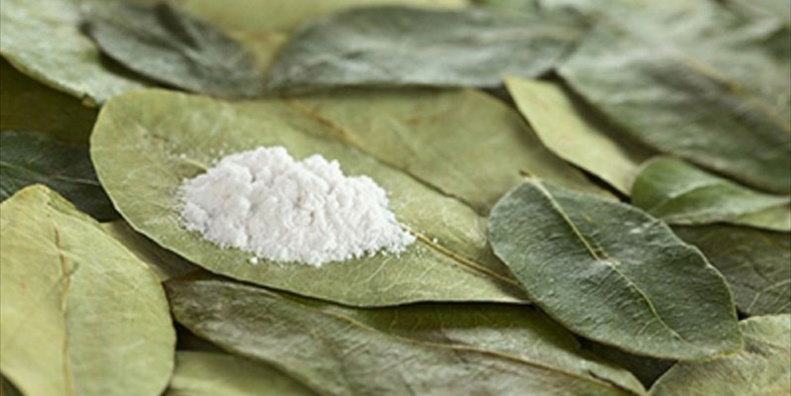
Psicostimolanti - Cocaina
La cocaina fumata produce dipendenza fisica con “craving”: lo stato di astinenza si caratterizza per depressione e letargia seguite da “craving” crescente, che può durare fino a tre mesi
L’overdose può provocare morte per infarto miocardico, ipertermia o aritmie ventricolari

Slide 19
ATTIVITA’ FARMACOLOGICA DELLA COCAINA
anestetica locale (inibizione della conduzione dell’impulso nervoso tramite blocco dei canali del sodio)
stimolante centrale :
- aumenta l’attenzione mentale,
- induce una sensazione di benessere,
- toglie il senso di fatica
- provoca euforia
La cocaina stimola il simpatico
• tachicardia
• vasocostrizione periferica
• ipertensione

Slide 20
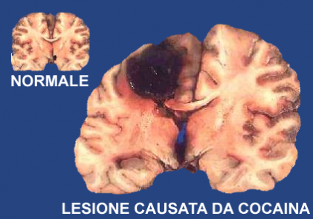
EFFETTI TOSSICI DELLA COCAINA
Cardiovascolari
• angina, infarto miocardio, aritmie, ischemia vasi nasali (ed in
generale ischemie periferiche)
Psichiatriche
• condotte violente, psicosi, ansietá
Neurologiche
• incidenti vascolari cerebrali, convulsioni
Polmonari: in fumatori di crack
  • dispnea, edema polmonare
Alterazioni fetali (↓ dimensione cerebrale, basso peso)
Dipendenza
• depressione (“astinenza”)
• “craving”, desiderio della droga molto intenso

Slide 21
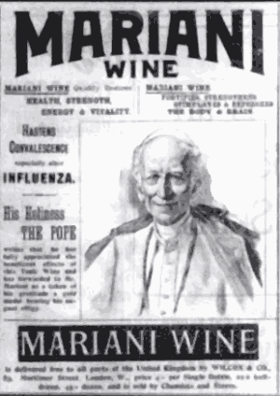

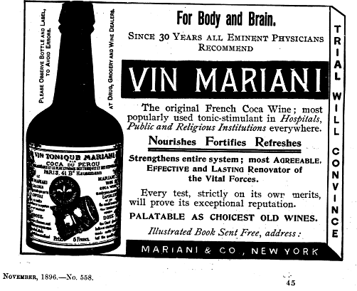

Slide 22
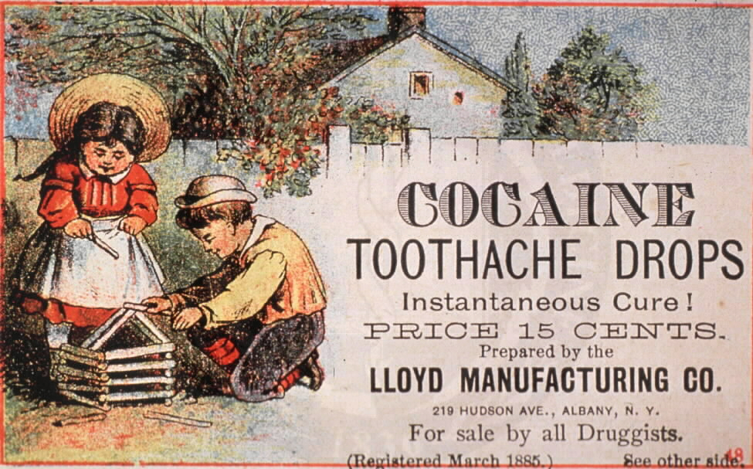

Slide 23
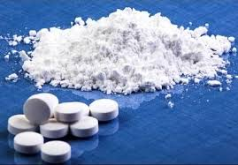
Psicostimolanti - Amfetamine
Le anfetamine causano uno stato di iperattività, tachicardia, midriasi, e fini tremori
Alte dosi ed utilizzo cronico possono produrre psicosi con idee paranoidi, allucinazioni ed iperattività.
Può verificarsi inoltre Dipendenza fisica ed al termine di un utilizzo prolungato si possono avere profonda depressione e passività

Slide 24
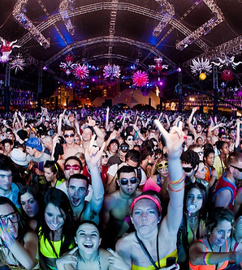
Il fenomeno delle droghe sintetiche
(designer drugs)
Psicostimolanti
Sono legate al mondo del divertimento
Vengono assunte allo scopo di intensificare le sensazioni individuali, favorire le relazioni e superare le inibizioni
Uso occasionale (fine settimana)

Slide 25
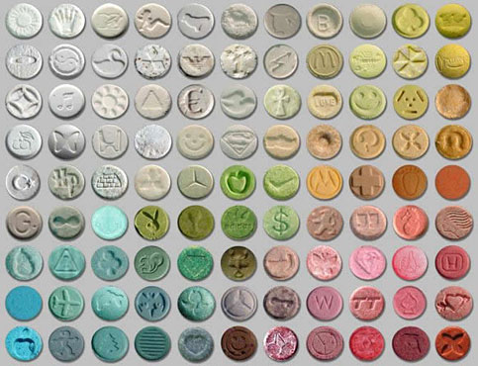
Ecstasy
DMHP
MDE
MDEA
MBDB
MMDA
PMA
PCE
PCPY
PHP
A2
DOB
DET
DMT
TMA
TMA-2
DOET
STP
MDA
…………

Slide 26
MDMA (3,4METILENDIOSSIMETAMFETAMINA; ECSTASY)
Fa parte del gruppo delle amfetamine entactogene, insieme alla MDA (3,4-metilendiossiamfetamina o love drug), alla MDEA (3,4 – metilendiossietilamfetamina o eve) e alla MBDB (N-metil-1-butanamina o TNT).
Sono comprese – nonostante siano state sintetizzate prima che il termine venisse coniato – tra le “designer drugs”, una serie di sostanze eterogenee con potenziale tossicomanico, in gran parte non ancora inserite nelle tabelle delle sostanze sottoposte a controllo internazionale.
Nel DSM-V l'ecstasy è posta nella categoria degli allucinogeni insieme a LSD, mescalina e psilocibina.

Slide 27
MDMA
(3,4METILENDIOSSIMETAMFETAMINA; ECSTASY)
Effetti psicologici e psichiatrici
stato di benessere, di sintonia con gli altri, disinibizione,
aumentata capacità di comunicazione, intensificazione delle percezioni sensoriali, aumentata fiducia in se stessi,
alterata percezione temporale,
aumento della libido.
dispercezioni uditive e visive (sia elementari che complesse),
deficit cognitivi,
andatura barcollante,
diminuzione del senso di pericolo,
comparsa di ossessioni, impulsività, compulsioni.

Slide 28
MDMA (3,4METILENDIOSSIMETAMFETAMINA; ECSTASY)
Nei consumatori cronici
inversione del ritmo sonno-veglia,
irritabilità,
ansia,
attacchi di panico,
psicosi soprattutto di tipo paranoideo,
sindromi depressive,
turbe della memoria,
deficit cognitivi.
La tossicità cronica può perdurare alcuni mesi dopo la sospensione dell'uso.

Slide 29
Astinenza
Psicostimolanti
Depressione
Apatia, stanchezza
Ipersonnia
Aumento dell’appetito
E’ particolarmente forte nei soggetti che assumono cocaina (inizio rapido, picco dopo 2-3 giorni, poi 1 settimana)

Slide 30
Sostanze volatili
Colle (le più comuni)
gas carburanti
agenti per la pulizia
Principale modalità: attività di gruppo giovanili;
coloro che ne abusano da soli hanno disturbi psichiatrici più severi e maggiore bisogno d’aiuto
Manifestazioni: assimilabili a quelli dell’alcool.
Rischi: soffocamento
circa 300 giovani muoiono ogni anno per l’ uso di sostanze volatili

Slide 31
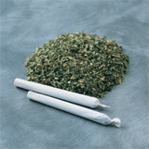
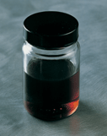
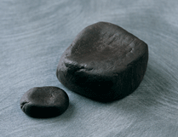
Cannabis
1. Marijuana (foglie superiori essiccate e cime fiorite della Cannabis Sativa) – contiene circa l'1-2% di THC
2. Hashish (resina scura delle cime e della parte inferiore delle foglie di Cannabis Sativa) – contiene dal 2 al 5% di THC
3. L'olio di hashish (distillato della marijuana) – contiene dal 15 al 30% di THC

Slide 32
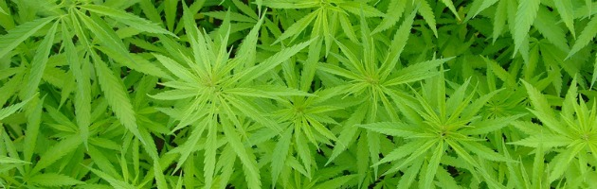
Cannabis
Gli effetti psicotropi della cannabis sono dovuti in gran parte dall’azione del Δ9-tetraidrocannabinolo (Δ9-THC) sui recettori cerebrali specifici per i cannabinoidi
Sono stati identificati tre tipi di recettori per i cannabinoidi: CB1, CB2 e CB3. Il CB1 è quello più rappresentato e ha un’alta densità nelle regioni cerebrali che regolano il comportamento emotivo e cognitivo, quali corteccia prefrontale e cingolata, amigdala, ippocampo, striato e gangli della base;
Su tali recettori agiscono i cannabinoidi endogeni o endocannabinoidi, tra cui l’anandamide e il 2-arachidonilglicerolo;

Slide 33
CANNABIS
Effetti psicologici
sensazione di piacevole rilassamento,
facilità nei rapporti interpersonali,
intensificazione delle percezioni,
sensazione di dilatazione nel tempo,
vivide fantasie.
Passività, apatia, riso immotivato.
Occasionalmente ritiro sociale, crisi di panico.
La capacità di apprendimento è diminuita con l'uso cronico.
E' ridotta la performance psicomotoria.

Slide 34
Cannabis
Intossicazione acuta
euforia,
ansia,
sospettosità ed ideazione paranoide fino al disturbo delirante,
perdita della capacità critica,
ritiro sociale,
attacchi di panico con derealizzazione e depersonalizzazione.
Risoluzione degli effetti generalmente nell'arco delle 24 ore.

Slide 35
Psicosi tossiche indotte da Cannabis
Presenza sia di sintomi affettivi che di sintomi psicotici, ad andamento acuto, subacuto o anche cronico.
Si tratta di psicosi con presenza spesso di aggressività e distruttività marcate.
Rispetto alle psicosi di non consumatori: alta incidenza di sintomi ipomaniacali e agitazione; ridotta incidenza di allucinazioni uditive, oscillazioni del tono dell'umore ed eloquio incoerente.
Decorso autolimitante, ma la sintomatologia tende a ripresentarsi puntualmente con le nuove assunzioni.

Slide 36
L’adolescenza fase critica dello sviluppo neuronale: Il cervello ancora in fase di sviluppo è più vulnerabile agli effetti neurotossici delle droghe
L’adolescenza è un periodo durante il quale ha luogo un ampio rimodellamento dei circuiti corticali e limbici che conducono all’acquisizione di processi cognitivi e comportamenti sociali da adulto.
Il sistema degli endocannabinoidi gioca un ruolo chiave in questa critica fase dello sviluppo influenzando la plasticità sinaptica. Pertanto l’esposizione a derivati della Cannabis in tale fase può portare ad alterazioni neurobiologiche che si traducono in disturbi comportamentali in età adulta

Slide 37

I consumatori abituali di cannabis mostrano un declino delle funzioni neuropsicologiche dall’infanzia all’età adulta

Slide 38
Uso precoce di cannabis in adolescenza
l’adolescenza è un periodo di vulnerabilità poiché è una fase cruciale per lo sviluppo cerebrale che durante questo periodo raggiunge il suo picco. Gli adolescenti che usano cannabis regolarmente infatti presentano in genere una riduzione della velocità psicomotoria, della ripetizione sequenziale, dell’attenzione complessa, dell’inibizione cognitiva e dell’apprendimento verbale rispetto agli adolescenti astinenti.
Il consumo cronico di cannabis durante gli anni dell’adolescenza provoca anomalie strutturali della materia grigia e della materia bianca che sono correlate ai deficit cognitivi menzionati sopra.
Infine, aumentano le evidenze secondo cui l’uso pesante di cannabis in età adolescenziale potrebbe compromettere l’attivazione cerebrale, causando una insufficiente attivazione neurale precoce e una diminuita attivazione con un uso continuato in età adulta.

Slide 39
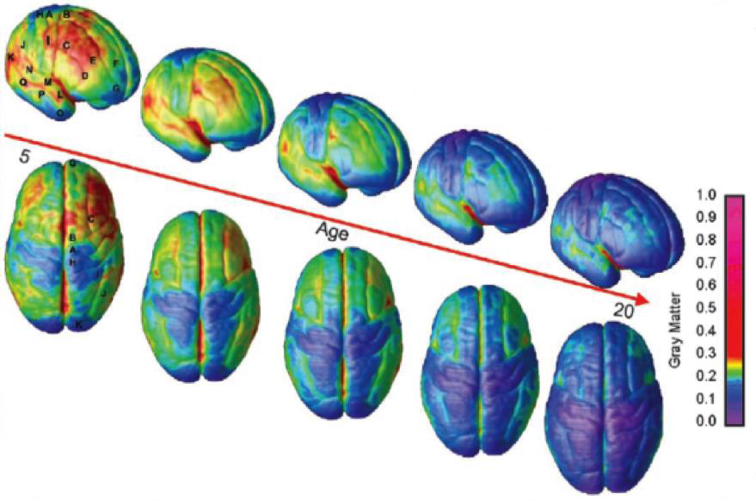
Uso precoce di cannabis in adolescenza
Il sistema endogeno dei cannabinoidi gioca un ruolo significativo nello sviluppo cerebrale, influenzando l’azione di diversi neurotrasmettitori e promuovendo la neurogenesi.
La forte esposizione alla cannabis, durante questo particolare periodo, potrebbe portare a significativi cambiamenti neurocognitivi.

Slide 40
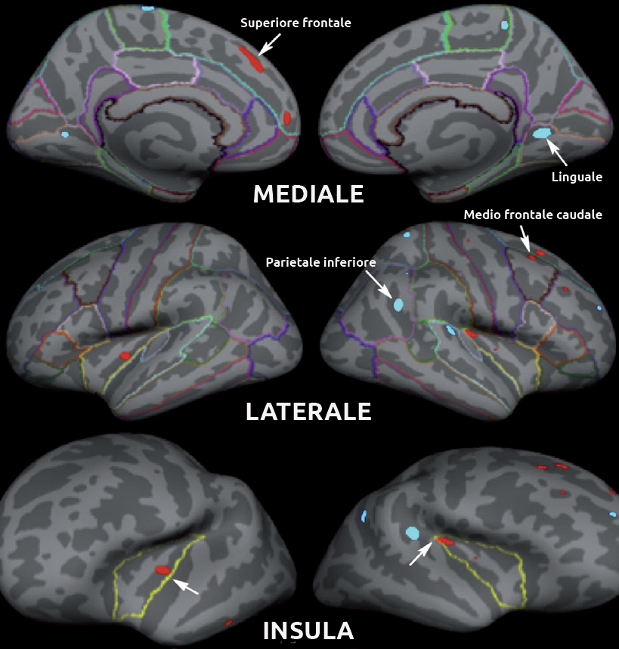
Studi di neuroimaging strutturale su adolescenti consumatori di cannabis
Differenze nello spessore corticale dell’intero cervello tra adolescenti consumatori di cannabis e controlli sani. Il colore rosso indica che lo spessore corticale è maggiore nei controlli rispetto ai consumatori di cannabis e l’azzurro indica che lo spessore corticale è maggiore nei consumatori di cannabis rispetto ai controlli.
Fonte: Lopez-Larson MP et al., 2011.

Slide 41
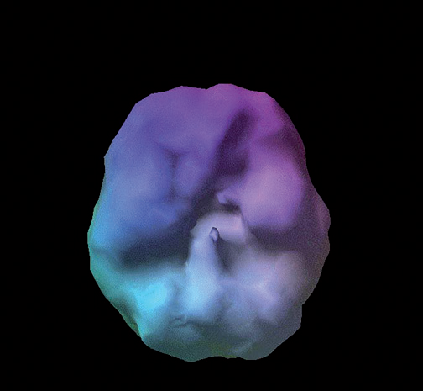
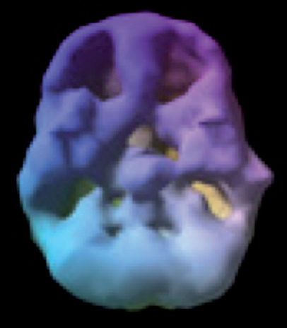
Studi di neuroimaging strutturale su adolescenti consumatori di cannabis
Immagine SPECT del metabolismo cerebrale di un soggetto che non fa uso di cannabis (vista della superficie inferiore del cervello). Fonte: Amen DG & Waugh M, 1998.
Soggetto di 18 anni; 3 anni di consumo di Cannabis 4 volte alla settimana (vista della superficie inferiore, diminuzione dell’attività della corteccia prefrontale e del lobo temporale). Fonte: Amen DG & Waugh M, 1998.

Slide 42
Uso di cannabinoidi e schizofrenia
Cannabinoidi
L’uso di cannabis in persone con preesistenti disturbi psichiatrici può essere molto pericoloso
In pazienti schizofrenici compensati l’uso di cannabis favorisce la ricomparsa di sintomi psicotici acuti
La cannabis può indurre / slatentizzare la schizofrenia ?

Slide 43

Cannabinoidi Sintetici
“Herbal Blend – Herbal Mixture”
Possono essere classificati secondo 7 grandi gruppi
Naftoilindoli (es. JWH-018, JWH-073 e JWH -398)
Naftilmetilindoli
Naftoilpirroli
Naftilmetilindani
Fenilacetilindoli (benzoilindoli, es. JWH-250)
Cicloesilfenoli (es. CP 47,497 e suoi analoghi)
Cannabinoidi classici (es. HU- 210)

Slide 44
CANNABINOIDI SINTETICI
Allo stato puro, i cannabinoidi sintetici si presentano o in forma di materiale vegetale (fino a 10 tipi di differenti erbe difficili da identificare) o olii.
Queste miscele vengono di solito fumate e vendute in bustine di lamina contenenti circa 3 g di materia vegetale secca alla quale sono stati aggiunti uno o più cannabinoidi sintetici.
Queste preparazioni vengono fumate esattamente come la marijuana, ma possono anche essere ingerite o se ne inalano i vapori.
I CANNABINOIDI SINTETICI NON POSSONO ESSERE RILEVATI DAGLI ESAMI TOSSICOLOGICI DI ROUTINE.

Slide 45
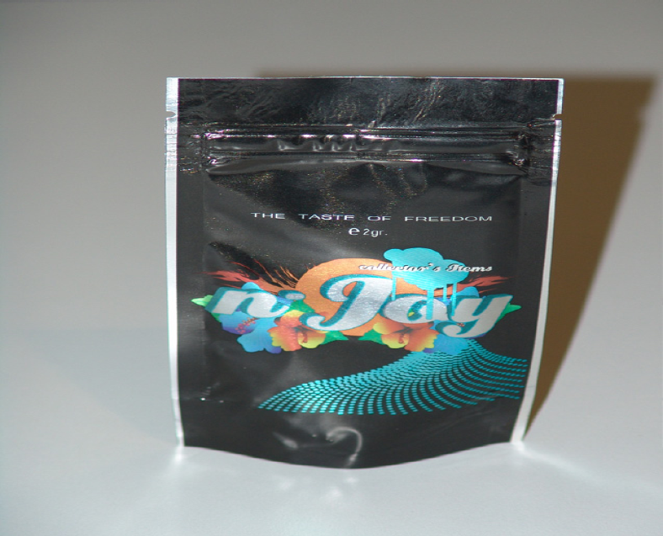
Cannabinoidi Sintetici
forte stato di agitazione
-
allucinazioni,
percezione alterata del proprio corpo
-
confusione mentale
-
parestesie
-
attacchi di panico
-
tachicardia

Slide 46
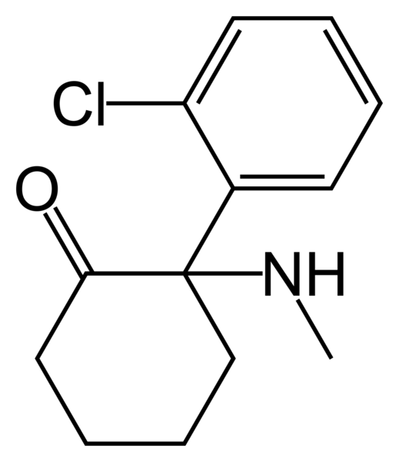
Ketamina (SPECIAL K)
La Ketamina è un anestetico dissociativo per uso veterinario ed umano. È commercializzata con i nomi di Ketalar, Ketanest e Ketaset. A dosi sub-anestetiche causa forti dissociazioni psichiche (nonché lieve analgesia), ha trovato perciò largo uso come sostanza stupefacente
Forme di consumo: polvere da sniffare, liquido da iniettare
Spesso utilizzata insieme ad MDMA o a metanfetamina (Ice)
Dose allucinogena : 30mg per os

Slide 47
Effetti indesiderati della Ketamina
Sogni spiacevoli e Confusione
• allucinazioni e comportamento irrazionale ridotti con la somministrazione preventiva di una benzodiazepina
• stato"out-of-body" / esperienza di dissociazione psicologica simile all'esperienza della “morte apparente“ (EMA)
• "flashback"
Ipertensione ed ipotensione, aritmie
Bradicardia o tachicardia
• soppressione delle vie respiratorie, apnea
Effetti a lungo termine
• alterazioni di memoria, apprendimento e di attenzione
• uso ripetuto compulsivo
Interazioni farmaco-farmaco: con altri agenti antipsicotici

Slide 48
SMART-DRUGS
Letteralmente “droghe furbe”
Sono una serie di composti sia di origine vegetale che sintetica che possono contenere
Vitamine
Sostanze psicoattive (le più diffuse sono l’efedrina, la caffeina, la sinefrina)
Sostanze con caratteristiche allucinogene

